Slide 1



UBND PHƯỜNG HOA LƯ
TRƯỜNG TIỂU HỌC NAM THÀNH

Slide 2

Khởi động
THI KỂ TÊN CÁC ĐỒ CHƠI
Cảm nhận của em về các đồ chơi ấy như thế nào ?
HS thi kể tên các đồ chơi
+ Cảm nhận của em về các đồ chơi ấy như thế nào? …

Slide 3

CHỦ ĐỀ 5 : ĐỒ CHƠI THÚ VỊ
Bài 1: KHUÔN MẶT NGỘ NGHĨNH
(tiết 1)

Slide 4
MỤC TIÊU CỦA CHỦ ĐỀ
Nêu được cách kết hợp các nét, hình, màu, khối và vật liệu đã qua sử dụng để tạo sản phẩm mĩ thuật.
Tạo được đồ chơi bằng vật liệu đã qua sử dụng và giấy bìa màu.
Cảm nhận được vẻ đẹp của các đồ vật đã qua sử dụng trong tạo hình sản phẩm mĩ thuật.
Phát triển trí tưởng tượng trong sáng tạo đồ chơi. Có ý tưởng sử dụng các sản phẩm mĩ thuật để học tập. Biết tôn trọng sự khác biệt của mỗi cá nhân.

Slide 5
YÊU CẦU CẦN ĐẠT
HS chỉ ra được cách kết hợp các vật liệu đã qua sử dụng khác nhau để tạo hình khuôn mặt.
Tạo được khuôn mặt bằng các vật liệu tìm được.
Nêu được cảm nhận về trạng thái biểu cảm của khuôn mặt trong sản phẩm.
Xác định được giá trị của đồ vật đã qua sử dụng.

Slide 6
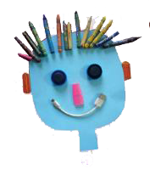

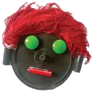
1: Hoạt động khám phá
Khám phá hình các khuôn mặt
+ Các khuôn mặt được tạo từ những vật liệu nào?
+ Hình dạng các khuôn mặt có dạng hình gì ?
+ Các chi tiết: mắt, mũi, miệng, tai, tóc được tạo bởi những gì ?
+ Nét biểu cảm trên mỗi khuôn mặt như thế nào?
2
1
3

Slide 7
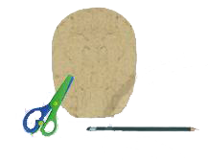
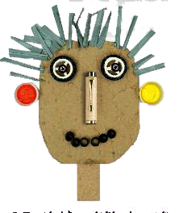
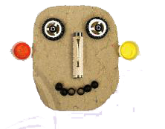
2: Hoạt động kiến tạo kiến thức - kĩ năng
Cách tạo hình khuôn mặt từ các vật liệu khác nhau.
Bước 1
Tạo hình khuôn mặt
từ giấy bìa
(vỏ hộp bánh, đĩa nhựa)
Bước 2
Bước 3
Tạo các bộ phận trên khuôn mặt bằng các vật liệu có hình khối phù hợp(cúc áo, lõi chỉ...)
Tạo tóc bằng vật liệu dạng nét.
(Các loại sợi rơm, ...)

Slide 8

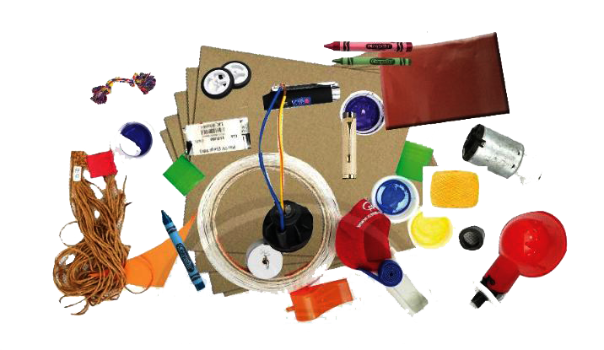

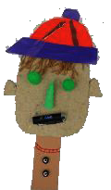

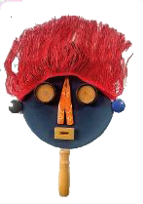
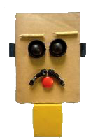
Các bài
tham khảo
Tạo hình khuôn mặt từ vật liệu tìm được

Slide 9
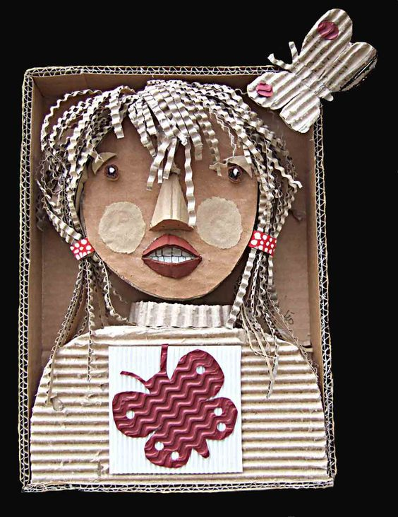
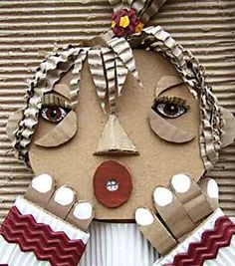
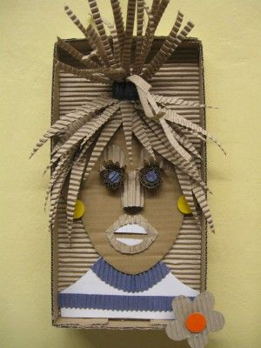
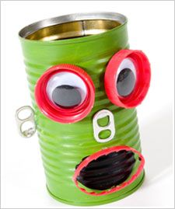
Tham khảo thêm khuôn mặt làm từ giấy bìa

Slide 10

3: Hoạt động luyện tập - sáng tạo
Tạo hình khuôn mặt từ vật liệu tìm được.
Thực hành cá nhân/ nhóm.
- Tạo hình khuôn mặt từ vật liệu tìm được.

Slide 11
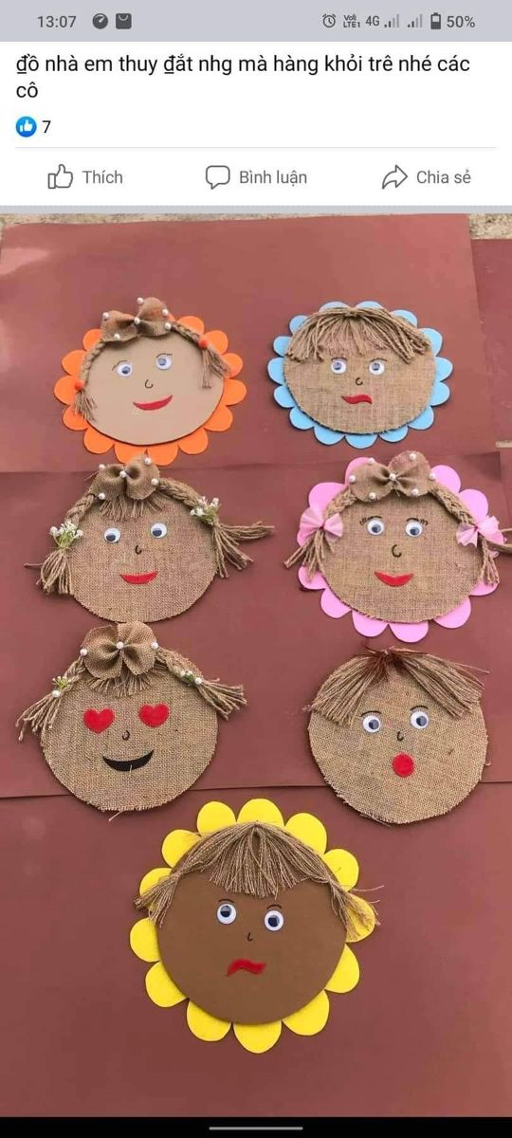
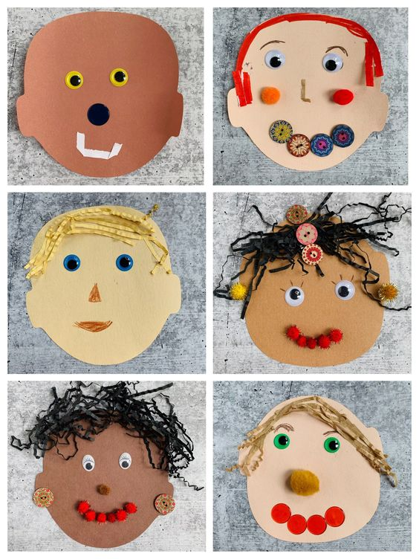

Slide 12
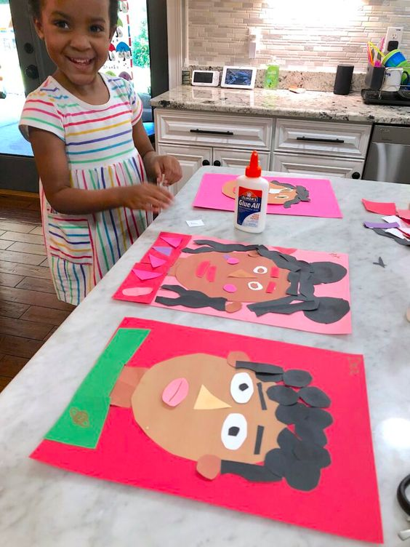
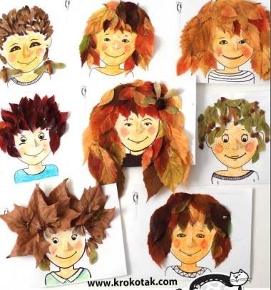

Slide 13
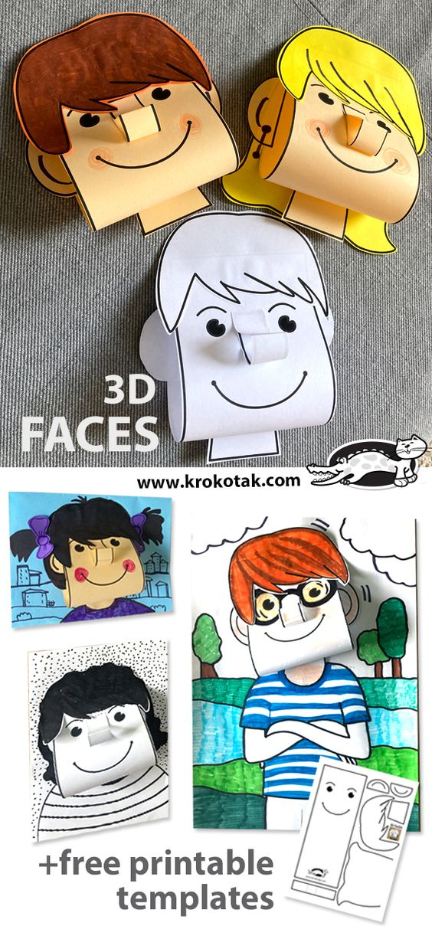
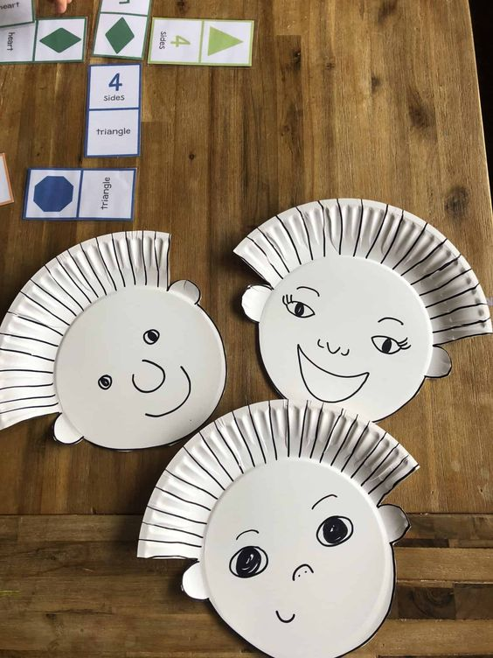

Slide 14
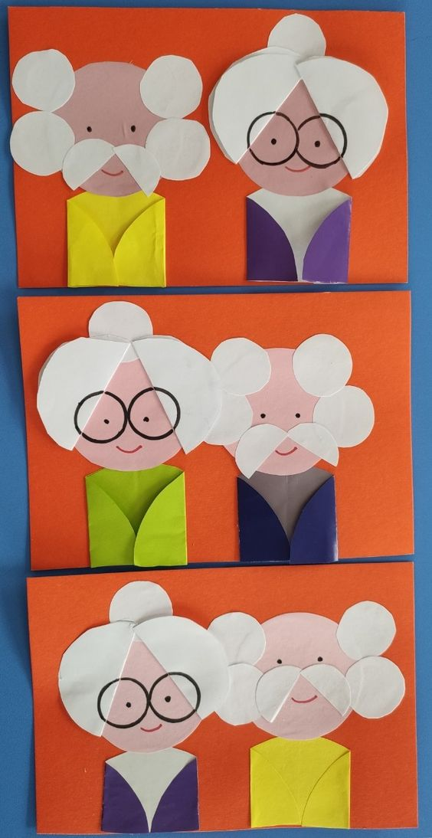

Slide 15
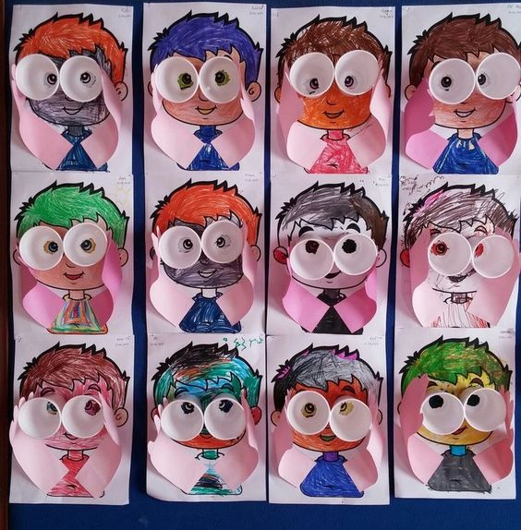

Slide 16
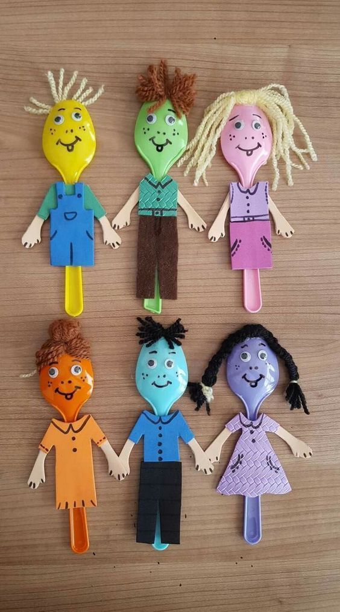
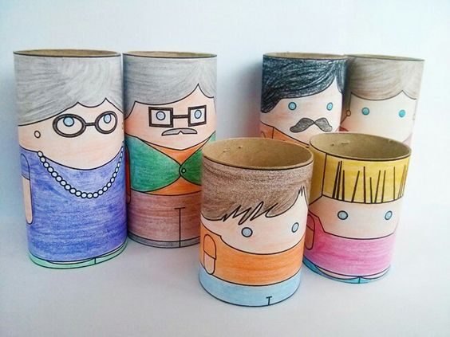

Slide 17
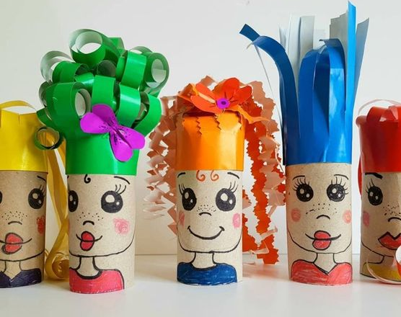

Slide 18

Chúc quý thầy cô và gia đình
luôn mạnh khỏe gia đình hạnh phúc
chúc các em HS chăm ngoan học giỏi!

